Slide 1


Креативное материаловедение
Касьяненко Вера Михайловна
P3220, 368283

Slide 2
Идея и концепция
Создание уникальной формы для мыла, которая была бы не только функциональной, но и визуально привлекательной. Это может быть форма для формирования модели, например, в виде животного, растения или геометрической фигуры.

Slide 3
Характеристики
Устойчивость к температурам. Это первостепенный фактор, так как форма будет использоваться для заливки расплавленного мыла, а после охлаждаться в холодильной камере.
Гибкость, чтобы можно было легко извлекать готовое мыло, не повреждая его структуру.
Долговечность. Форма должна выдерживать многократное использование без деформации и потери своих основных характеристик.

Slide 4
Материал
Для изготовления можно выбрать силиконовую резину. Выбор силиконовой резины обусловлен ее хорошими свойствами для создания гибких и эластичных форм. Этот материал обладает высокой устойчивостью к температурам (от -50°C до +230°C), что позволяет использовать форму как для заливки расплавленного мыла, так и для его охлаждения. Кроме того, гибкость силиконовой резины обеспечит легкость извлечения готового мыла из формы без повреждений, а также она способна выдерживать многократное использование без деформации.

Slide 5
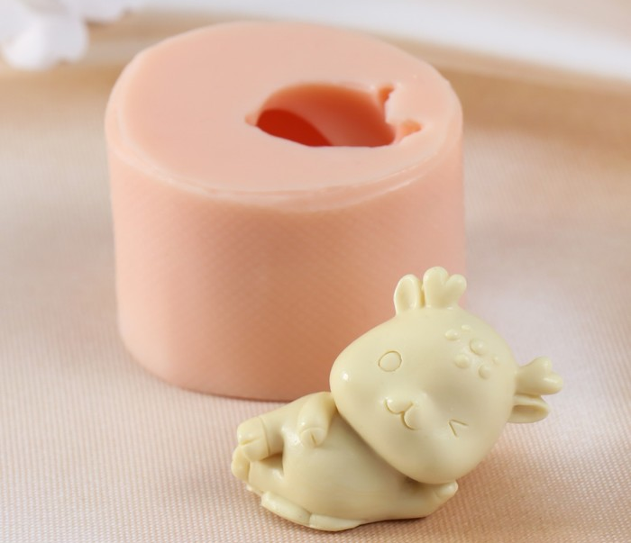
Пример

Slide 6
Спасибо за внимание!

